Slide 1

Futás nyilvántartó
Készítette: Papp Dominik,Németh imre és Ádám nándor

Slide 2
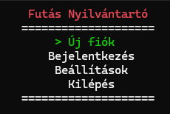
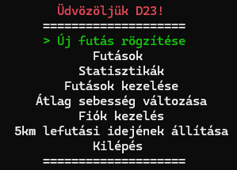
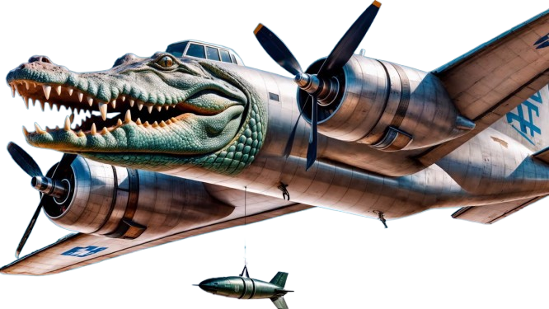
A program működése
Fő menü pontjai:
Regisztráció
Bejelentkezés
Beállítások
Kilépés
A bejelentkezett menü fő pontjai:
Új futás rögzítése
Futások
Statisztikák
Futások és fiók kezelés
5km lefutási idő beállító

Slide 3
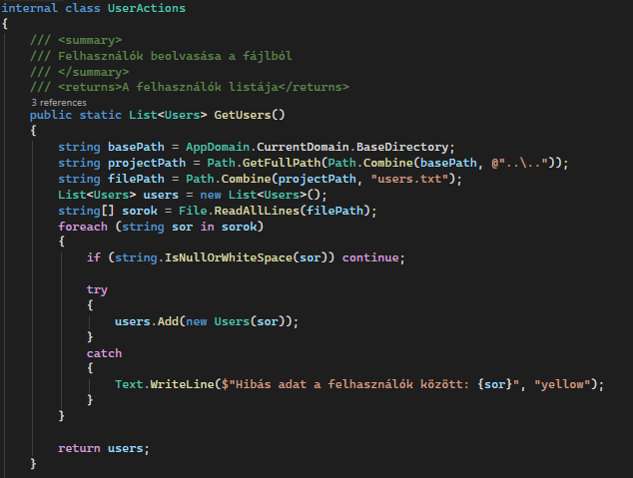
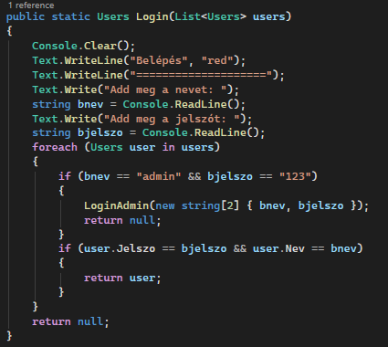

Dominik munkássága
Felhasználó kezelés
Bejelentkezés
Regisztráció
Szöveg kezelés,táblázat
Inputok ellenörzése
Hiba javítások
Statisztika

Slide 4
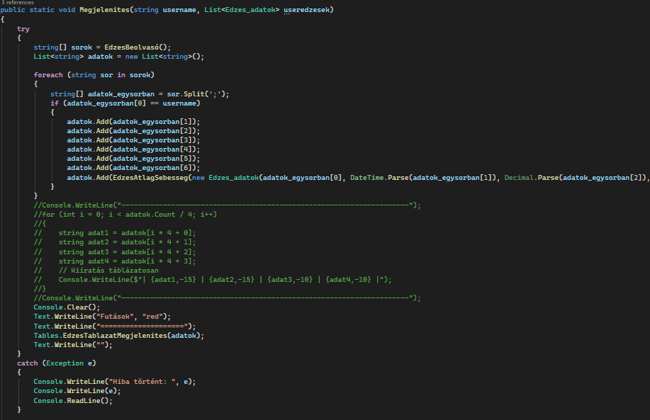
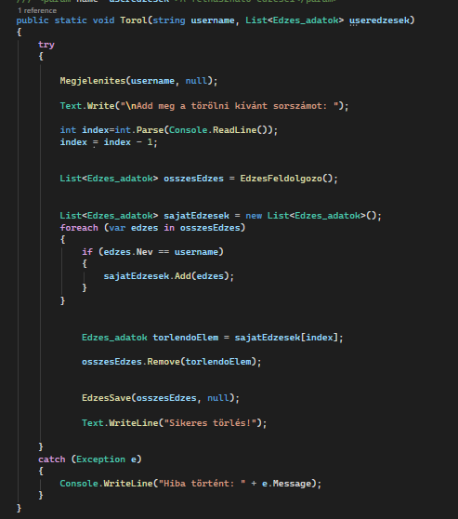

Imre munkássága
Futások classba rendezése
Futások felvétele
Átlag sebesség időbeli változása
Futások mentése
Futások beolvasása
Futások módosítása
Futások törlése

Slide 5
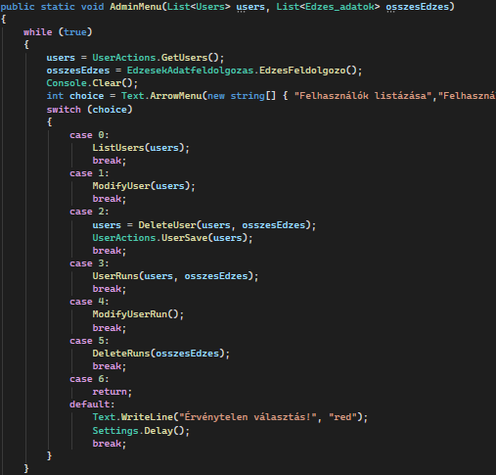
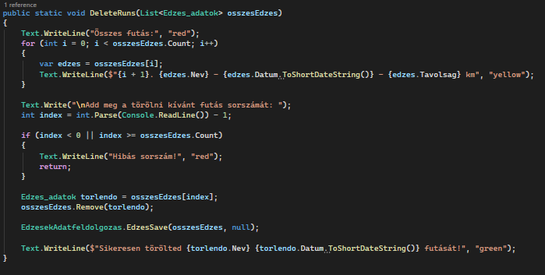

Nándi munkássága
Edzéseket össze számoló függvények
Admin felület
Admin felhasználó kezelés
Admin futáskezelés
Dokumentáció részben
Edzések sikeres arányát számolás

Slide 6
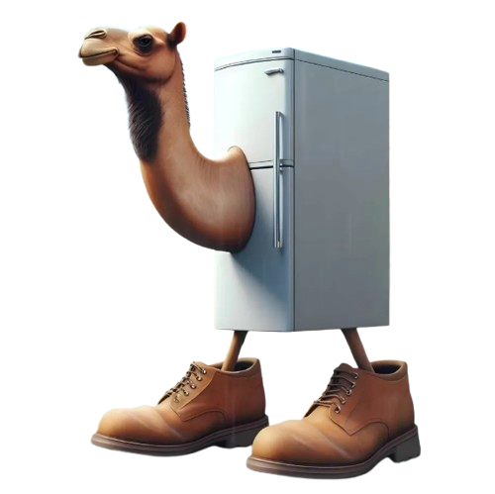
A program főbb függvényei
VersenyAdafelvetel() -> A felhasználótól bekéri a futásának adatait és tárolja azokat.
Megjelenites() -> A felhasználó összes futását táblázatos formában megjeleníti
ArrowMenu() -> Nyilakkal vagy wasd-vel vezérelhető interaktív menürendszer
WriteLine()/ Write() -> Kiirási segédfüggvények amelyek a konzol szélességéhez igazítva középre rendezve jelenítik meg a szövegeket.
Statisztikak() -> Kiirja a felhasználó futási statisztikáit
Register()/ Login() -> Új felhasználói fiók létrehozására és abba való bejelentkezésre szolgáló függvények

Slide 7


Köszönjük a figyelmet!

